Slide 1



영상포트폴리오
Notes:
저희 소개 영상보시겠습니다.

Slide 2


꾹꾹
반려동물 의료정보관리서비스
발표자
김성훈
×××××××××
C206
최은창 권해림 김성훈 송명석 윤상묵 정재현
×××××××××
Notes:
안녕하세요,
반려동물 의료정보 관리 서비스 꾹꾹의
발표를 맡은 발표자 김성훈입니다. 패스”앱”으로 한정짓기가 뭐함.

Slide 3
1
×××××××××
기획 배경
×××××××××
C206
Notes:
기획 배경 부터 시작해보겠습니다.

Slide 4
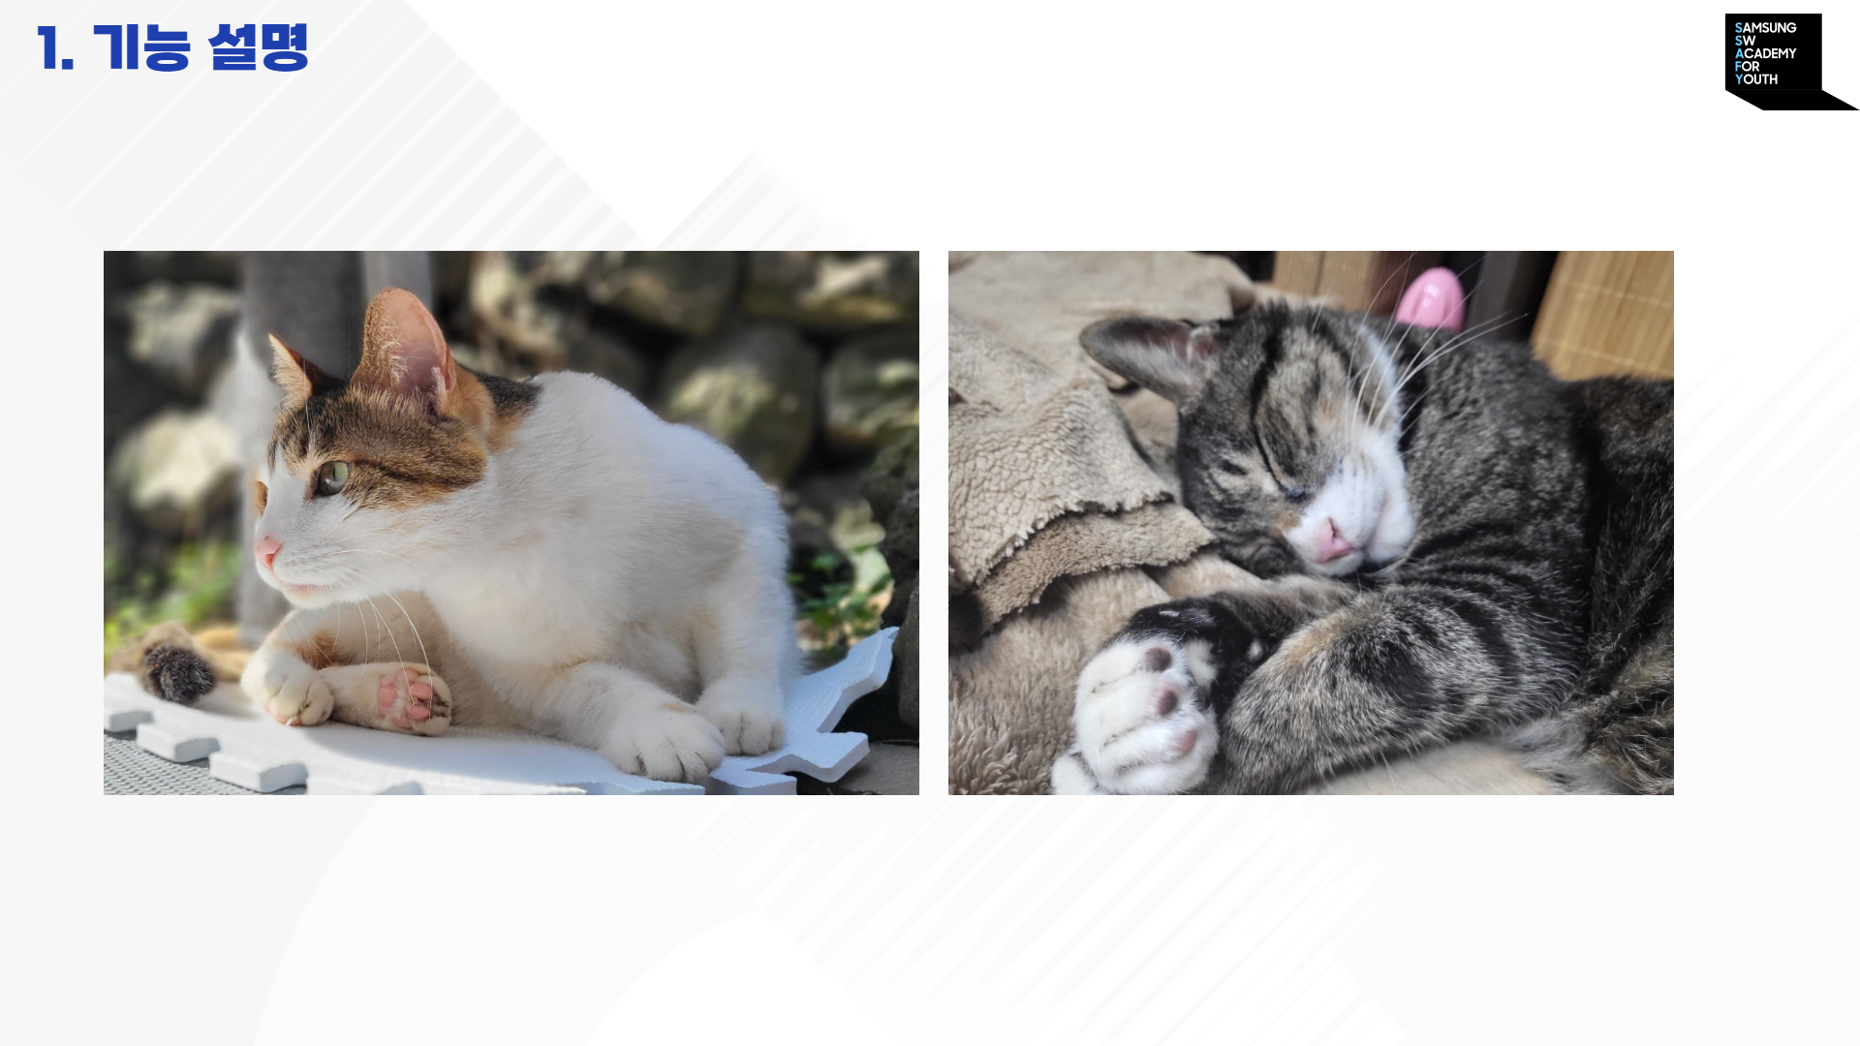
1. 기획 배경
×××××××××
꾹꾹
반려동물 의료정보패스앱
×××××××××
C206
Notes:
귀여운 고양이죠.
반려동물은 우리에게 무한한 사랑을 베풀어주면서,
누군가에게는 삶을 함께하고 좋은 친구가 되어주고 있습니다.

Slide 5
1. 기획 배경
×××××××××
꾹꾹
2024년 국내 반려동물 양육비율
약 28.6%
반려동물 의료정보패스앱
×××××××××
C206
농림축산식품부, '2024년 동물복지 국민의식조사’
Notes:
실제로 2024년 국내 반려동물 양육비율은 약 28.6%로 역대 최대를 찍었는데요.

Slide 6
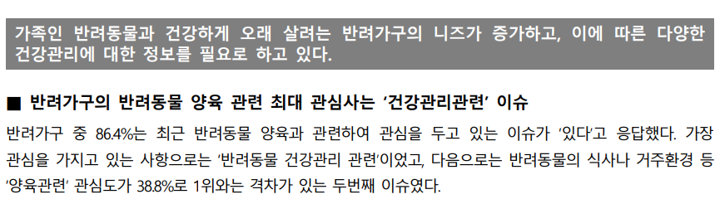
1. 기획 배경
×××××××××
꾹꾹
반려동물 의료정보패스앱
×××××××××
C206
KB경영연구소, ‘2023년 한국 반려동물 보고서’
Notes:
높아진 관심에 걸맞게 2023년 KB경영연구소의 한국 반려동물 보고서에 따르면 반려가구의 가장 큰 양육관심사는
반려동물의 건강관리였는데요.

Slide 7
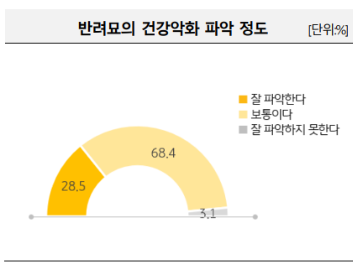
1. 기획 배경
×××××××××
꾹꾹
반려묘 건강을 잘 파악하고 있는 가구
불과 28.5%
반려동물 의료정보패스앱
×××××××××
C206
KB경영연구소, ‘2023년 한국 반려동물 보고서’
Notes:
그러나 높은 건강에 대한 관심에도 적어도 반려묘의 건강을 잘 파악하는 가구는 28.5%에 불과했습니다.

Slide 8
1. 기획 배경
×××××××××
꾹꾹
반려동물 진료기록
보관기간 1년
반려동물 의료정보패스앱
×××××××××
C206
Notes:
이는 보호자가 반려동물의 건강 정보를 관리하는 것이 다소 어렵기 때문인데요.
현재 반려동물 진료 기록의 의무 보관 기간은 1년에 그치고 있고, 각 동물병원에서 관리하게됩니다.

Slide 9
1. 기획 배경
×××××××××
꾹꾹
반려동물 의료정보
파편화/비대칭의 문제
반려동물 의료정보패스앱
×××××××××
C206
Notes:
결과적으로 가장 반려동물에 대해 잘 알고 있어야하는 보호자가 반려동물의 건강을 잘 모르게되는
정보의 파편화, 비대칭 문제가 발생합니다.
보호자가 반려동물의 질환으로 2차 병원으로 가게 돼도 검사 여부를 알 수 없기 때문에 이중으로 비용이 지출되는 상황도 종종 발생합니다.

Slide 10
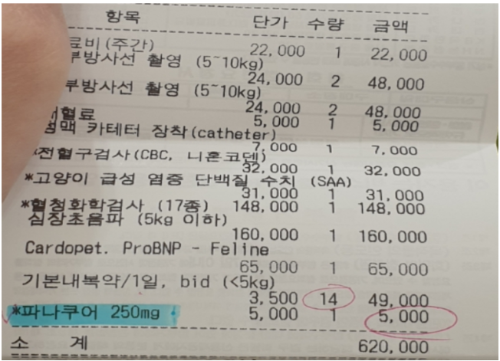
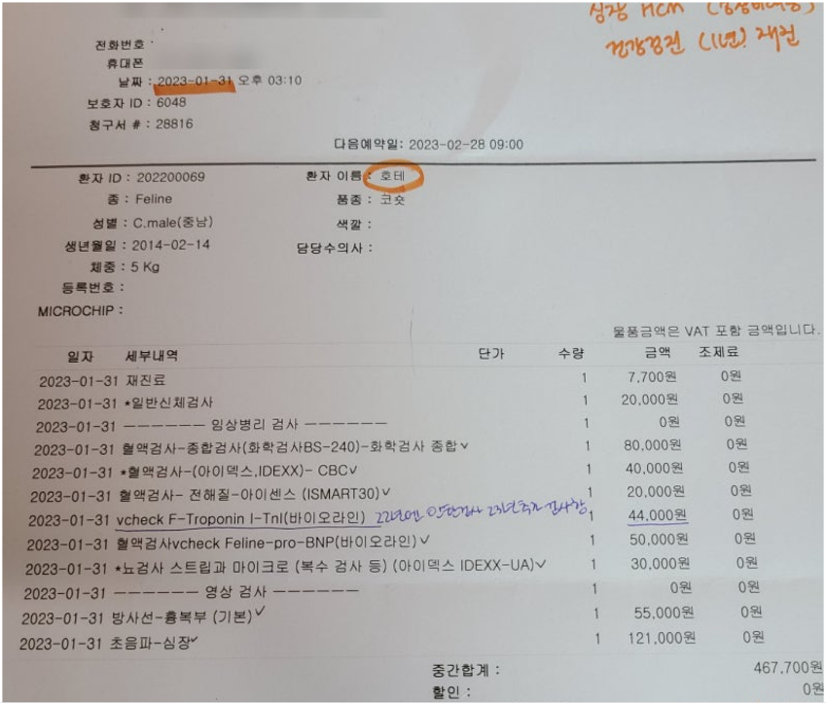
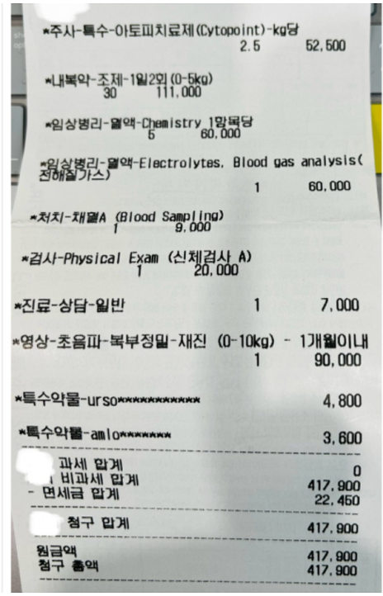
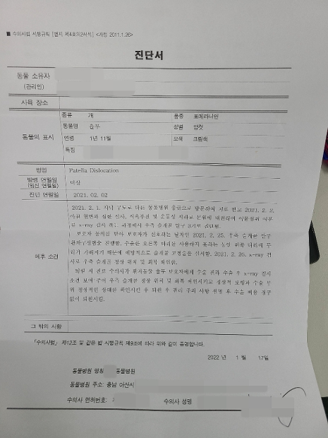
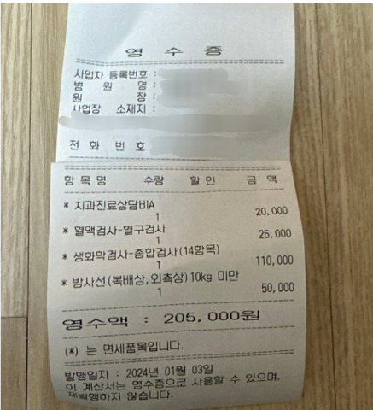
1. 기획 배경
×××××××××
각기 다른 서식의 진단서, 처방전, 영수증 …
높은 유실 위험
병원 전달 어려움
×××××××××
C206
Notes:
물론 진단서, 검안서, 증명서, 처방전 등으로 개별 검사에 대한 정보는 받을 수 있지만,
각각의 서류로 받은 이런 건강정보는 관리도 어려울 뿐더러, 유실될 가능성도 높습니다.
새로운 병원에 들를 때마다 이런 영수증을 매번 챙겨서 전달하는 것은 더 어렵죠. 시간별로 나누는 것도, 정리도 쉽지 않습니다.

Slide 11
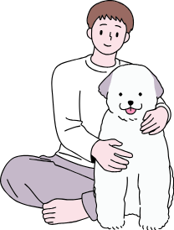

1. 기획 배경 - 직접 물었습니다.
×××××××××
Q. 병원을 변경할 일이 생길 때, 반려 동물의 과거 병력,
치료 이력을 어떻게 전달하나요?
A. 구두로 전달하거나 필요한 경우는 엑스레이 정도 요청합니다
보호자
Q. 보호자가 반려견의 과거 병력을 모르거나,
잘못 전달하는 경우가 많은가요?
A. 의료보험이 되지 않기에 기존 동물병원에 연락 해야 합니다
수의사
×××××××××
Notes:
실제로 반려동물 보호자와 수의사에게 진료기록 관리에 대해 물어보았습니다.
보호자는 과거 병력을 서류가 아니라 구두나 재검을 실시하는 것으로 대응하고 있었고,
수의사는 병력을 알기위해 기존 동물병원에 전화를 해야하는 불편이 있었습니다.

Slide 12
1. 기획 배경 - 직접 물었습니다.
×××××××××
Q. 진료기록 관리 전용 서비스가 필요할까요?
꼭 있었으면 하는 기능이 있을까요?
A. 서비스가 있다면 개체관리카드를 따로 작성할 필요가 없어서 편리할 것 같습니다.
참고로 단체에서 구조한 동물인 경우 개체관리 카드를 만들어
병원 다녀온 치료 상황을 기록하고 있긴 하지만
임보자가 수기로 일일이 기록하는게 한계가 있다보니 정확치 않거나 누락되는 경우도 많습니다.
보호자
Q. 진료 기록 관리 서비스가 어떤 병원에서 쓰일 수 있을까요?
A. 대형병원, 혹은 수의사가 최소 3명이상인 동물병원, 24시 동물병원에 유용할것 같습니다.
수의사
×××××××××
Notes:
또한 만약 관리 전용 서비스가 있다면 보호자는 개체관리카드를 작성할 필요가 없어 편리할 것 같다는 의견이 있었고,
수의사는 급하게 아픈 동물이 찾아오는 24시간 동물병원에서 과거 이력을 관리해주는 서비스가 있다면 유용할 것 같다는 답변을 주셨습니다.

Slide 13
2
×××××××××
기능 소개
×××××××××
Notes:
저희는 이러한 불편을 바탕으로 기능을 도출하고자 하였는데요.

Slide 14

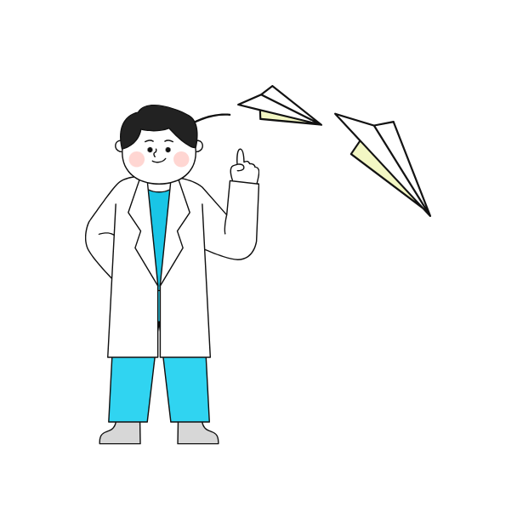

2. 기능 소개 - 문제점 분석
의료정보는
높은 신뢰성이 필요
위변조 방지는 필수
반려동물 의료정보를
공유할
플랫폼의 부재
수의사 중심의
의료정보 관리로
필연적 파편화 발생
×××××××××
×××××××××
Notes:
진료기록에 대한 불편사항과 소구점을 정리해보았을 때,
먼저, 진료기록은 높은 신뢰성을 요구받는 자료기 때문에
위변조의 방지가 기록에 필수적이지만 기존 건강정보는 영수증 처럼 유실되기쉽거나
보호자의 구두만으로 전달되고 있었습니다.
둘째, 보호자가 수의사에게 본인이 보유한 정보를 전달하고 싶더라도 이를 쉽게 정리하여 전달할 플랫폼이 존재하지 않았습니다.
셋째, 진료기록의 작성 주체가 보호자가 아닌 수의사이기에 진료기록의 관리주체 역시 수의사가 되고, 이는 의료정보 관리의 필연적 파편화를 발생시킵니다.

Slide 15
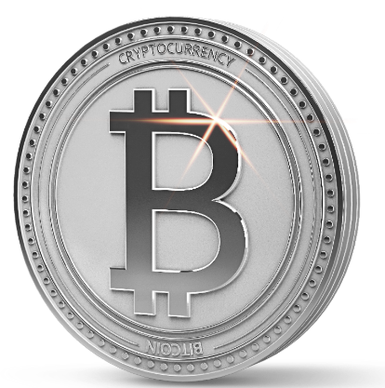


2. 기능 소개 - 해결책 제시
보호자의 동의에
따른 정보 공유로
보호자 중심 통합 관리
블록체인을 이용해
신뢰할 수 있는
의료정보를 제공
반려동물 의료정보
공유 플랫폼을
보호자와 수의사 양쪽에 제공
×××××××××
×××××××××
Notes:
이 3가지 문제들에 대해서 저희는
첫째, 블록체인을 이용해 무결성과 기밀성을 충족하여, 신뢰할 수 있는 의료정보를 제공하고,
둘째, 보호자의 반려동물 건강 정보를 쉽게 수의사에게 전달할 수 있는 플랫폼을 보호자와 수의자 양쪽에 제공하며,
셋째, 보호자의 동의에 의해 의료정보가 공유되도록 보호자 중심의 정보 관리를 달성해보고자 했습니다.
저희 핵심기능을 시연을 통해 확인하시겠습니다.

Slide 16
3
×××××××××
시연
×××××××××
Notes:
시연
디스코드 앱조작자(보호자 - 송명석)
디스코드 웹조작자(수의사 – 최은창, 권해림)
노트북 조작자(정재현)
<대본>
뒤쪽을 한번 보실까요? (뒤쪽 앱 조작자 인형 듦)
흰둥이를 키우고 있는 송명석씨가
갑자기 흰둥이가 아파서 병원에 방문하려고 합니다.
병원에 방문하기 전 '꾹꾹' 앱으로 지난번에 받았던 의료 정보를 기록하려고 하는데요.
(앱화면 – 앱 조작 갤러리, 다양한 영수증이 존재)
보면 진단서, 진료비 영수증 등 여러 병원에서 받은 서류가 있는데, 각종 검사가 기입되어있는 걸 볼 수 있습니다.
(앱화면 – 정해둔 영수증 선택)
적절한 영수증을 선택하고 나면
OCR을 통해서 관련 정보가 정리가 되는데요
(앱화면 - OCR 결과대기)
(시간이 오래걸리면 멘트)
이 정리는 OCR로 텍스트를 추출하는 것에서 그치지 않고,
텍스트를 백엔드 서버로 보내 gpt를 거처 ai로 정제하도록 하고 있습니다.
(앱화면 – OCR 결과)
네, 확인해보니 검사 종류, 병원명 등이 잘 정리된 걸 알 수 있죠.
이걸 저장을 해보겠습니다.
(트랜잭션 대기)
(시간 멘트) 해당 기록은 보호자가 작성한 내용이기 때문에
미인증으로 블록체인 네트워크에 저장이 되는데요.
뒤에서 말씀 드리겠지만 컨트랙트에 미리 정의해둔 함수를 불러와서
적절한 파라미터, 여기서는 의료정보죠. 를 담아 실행할 수 있습니다.
이 실행 요청서를 트랜잭션이라고 합니다.
(앱화면 새로고침-트랜잭션 완료)
네, 새로고침 해서 보니까 의료정보가 잘 기입된것을 확인이 되었네요.
명석님은 이제 병원가도 될 것 같습니다.
병원에 도착하니까 QR코드가 비치되어있는데요.
(앱화면 – QR 촬영)
QR를 촬영하면 병원의 정보와 계정주소가 나타납니다.
다음, 정보를 공유할 반려동물을 선택하고 나면 공유가 진행되는데요.
(웹화면 – 트랜잭션 대기)
(시간 기다리면서) 웹화면보시면 좌측상단에 알림으로 반려동물이 공유중이다 라고 뜨는 것을 볼 수 있습니다.
웹소켓을 통해서 이벤트를 구독하고 있기 때문에 함수가 완료되었다면 이벤트 변화에 의해 알림을 실시간으로 받을 수 있습니다.
보니까 흰둥이가 잘 공유가 되었네요. 진료 상태 역시 진료 전으로 잘 표시 되었습니다.
(웹화면 – 공유 완료)
공유된 내용을 보니 보호자에서 기입한 정보가 미인증된 의료정보로 기록된 것을 볼 수 있습니다.
의사는 해당 정보를 사진을 통해서, 원본을 확인하고 이 기록을 인증 정보로 바꿀 수 있는데요. 한번 바꿔보죠.
수정버튼을 누르고, 하단 체크박스를 켜서 저장을 누르면
(웹화면 – 트랜잭션 대기)
(시간오래걸림) 해당 의료정보가 앞서 보호자에서 했던것과 동일한 과정을 거쳐 수정이 되게 됩니다.
사진 같은 경우는 파일이 업로드 되면 s3에 저장하면서 url을 이용해 블록체인에 저장을 합니다.
네, 수정이 완료된 것 같네요. 기록을 다시 봐보면 하단에
(웹화면 – 트랜잭션 완료)
수정 내역이 아코디언 메뉴로 있는 것을 볼 수 있습니다. 과거 이력을 확인할 수 있죠.
(웹화면 – 수정내역)
아, 저기 채팅이 온 모양입니다. 채팅은 가입된 병원간 지원하며, 타 병원에 전화를 해서 과거 병력을 물어보는 것 대신에
의료 정보에 있는 병원 명으로 채팅을 하여 해당 기록에 대해 물어볼 수 있죠. 확인해보겠습니다.
(웹화면 – 채팅내역)
이제 송명석씨가 진료실에 들어온 모양입니다.
흰둥이의 진료를 시작해야겠네요.
(웹하면 – 진료시작)
EMR에 이미 기록한 정보를 복사하여 ‘꾹꾹‘ 병원 웹사이트에도 간편하게 기입할 수 있습니다.
또한 검사에 대해서 병원 별 검사 목록을 지정하고, 자동완성을 할 수 있고,
품종별 약물 검색을 통한 자동완성,
접종에 대해서도 목록에 따른 자동완성을 할 수 있습니다.
(웹화면 – 진료기입 폼)
진료가 마무리되었으면 체크를 확인하고 ‘김닥터‘ 우측의 저장버튼을 눌러보겠습니다.
(웹화면 – 트랜잭션대기)
트랜잭션이 다시 진행되며, 블록체인 네트워크에 기입이 되는데요. 진료기록 수정과
진료기록 작성은 각각 다른 함수로 지정되어있어, 전자는 원본에 허브스포크 형태로 기록을 작성하고,
후자는 새로운 허브를 만든다고 생각해주시면 됩니다. 앞서 보호자 기록 역시 허브를 만드는 것과 동일하죠.
(웹화면 – 트랜잭션 완료)
네, 보면 작성이 잘 되었고, 상태도 진료 상태도 진료완료도 변경이 되었습니다. 왼쪽 사이드바에서도 ‘진료완료＇로 변한것을 볼 수 있습니다.
진료를 마치고 나온 송명석 씨가 진료기록이 잘 저장됐는지 궁금할 것 같은데요.
(앱화면 – 동물선택)
흰둥이를 선택해보면, 해당 진료가 진료일에 맞게 잘 저장된 것을 볼 수 있습니다. 꾹꾹과 함께라면 새로운 병원도 문제 없겠네요.

Slide 17
4
×××××××××
기술 소개
×××××××××
Notes:
시연 잘보셨나요, 다음으로 시연에서 보여드린 기능에 쓰인 기술을 살펴보겠습니다.

Slide 18
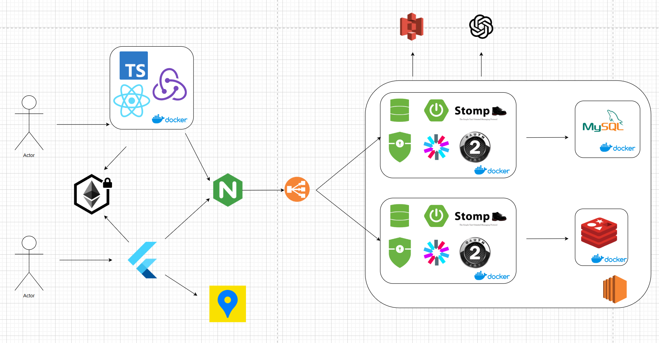
4. 기술 소개 - 아키텍처
×××××××××
×××××××××
Notes:
먼저 아키텍처 보시면, 병원, 그리고 보호자 각각에 리액트와 플러터로 웹서비스를 구성하였는데요.
프론트엔드에서 프라이빗 이더리움네트워크, 여기선 싸피네트워크에 연결되어있으며,
nginx로 연결된 백엔드 서버를 통해 인증된 사람에게만 컨트랙트 기능과 연결된 페이지를 제공하고 있습니다.
채팅 기능을 위해서 스톰프, 사진 저장을 위한 s3, ocr 텍스트 정제를 위한 openai api와 회원관리를 위한 mysql, jwt를 위한 redis로 구성하고 있습니다.

Slide 19
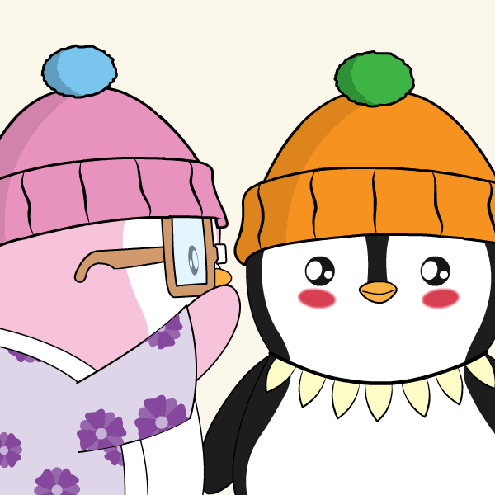
4. 기술 소개 - 신뢰성 높은 자료를 위한 블록체인 네트워크
×××××××××
무결성
블록체인 네트워크는 참여자들에게 자료 변조 내용을 전파하고, 그 내용을 검증하여,
저장되는 의료자료의 위변조를 방지하고 신뢰성을 자연스럽게 확보함
×××××××××
Notes:
다음, 저희는 보안을 챙긴 진료기록 서비스를 위해서 블록체인을 활용했는데요.
보안은 더 세부적으로 자료의 위변조를 방지하는 무결성,
정해진 사람만 정보를 조작, 열람할 수 있는 기밀성 두가지의 속성으로 나눌 수 있습니다.
블록체인 네트워크에 정보를 저장한다는 것은 저장 주체가 네트워크에 "나 이러이러한 내용으로 블록 생성할 거예요~ 확인해주세요~"
라고 네트워크 참여자에게 소문을 내는 것과 유사합니다.
정보에 대해 참여자 모두가 알도록 하여 무결성이 확보되죠.

Slide 20
4. 기술 소개 - 신뢰성 높은 자료를 위한 블록체인 네트워크
×××××××××
기밀성
무결성
VS
인가된 사람만 자료에
접근할 수 있어야한다는 원칙
블록체인 네트워크는
자료를 참여자에게 공개하여 달성
×××××××××
Notes:
다만, 이런 무결성 확보는 정해진 사람만 열람할 수 있다는 기밀성과 정면으로 배치될 수 있습니다.

Slide 21
4. 기술 소개 - 신뢰성 높은 자료를 위한 블록체인 네트워크
×××××××××
기밀성
서버를 통한 인증/인가로 컨트랙트 접근자 제한
WAS＋Blockchain
= 하이브리드 방식으로 보안성 향상
×××××××××
Notes:
따라서 저희는 블록체인 네트워크만 활용하는게 아니라 백엔드 서버를 이용한 인증/인가로 정해진 사람만 네트워크에 참여하여, 정보를 열람 조작할 수 있도록 하였습니다. 이런 하이브리드 방식은 많은 dApp에서 활용하는 방식으로 보안성을 높이기 위해서 사용합니다. 블록체인으로 탈중앙화를 하고, 참여자는 중앙화로 제한하는 방식으로 말이죠.

Slide 22
4. 기술 소개 - 탈중앙화 플랫폼
×××××××××
트랜잭션이란?
네트워크의 정보를 정해진 방법에 따라 조회, 열람하는 과정
×××××××××
Notes:
블록체인 네트워크에 연결되어있다면 보호자는 네트워크를 통해서 수의사에게 정보를 쉽게 전달할 수 있습니다.
병원용 웹페이지에서는 보호자 앱으로 공유받은 동물 진료 정보를 볼 수 있고, 그 동물에 대한 진료를 작성할 수 있는데요.
이렇게 네트워크에 있는 자료를 조회하고 작성, 추가하는 이 과정을 '트랜잭션'이라고 합니다.

Slide 23
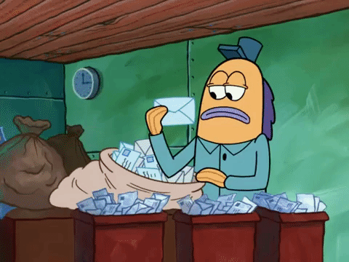
4. 기술 소개 - 탈중앙화 플랫폼
×××××××××
기존 중앙화 서비스
WAS에서 클라이언트 요청에 따라 DB에서 적절한 자료 전달
서버가 자료를 중개
×××××××××

Slide 24

4. 기술 소개 - 탈중앙화 플랫폼
×××××××××
탈중앙화 트랜잭션
중개없이 직접 클라이언트와 클라이언트가
미리 정해둔 원칙(컨트랙트)에 맞춰 필요한 정보를 열람, 작성
×××××××××

Slide 25
4. 기술 소개 - 탈중앙화 플랫폼
×××××××××
100%
모든 트랜잭션 탈중앙화
중개없이 참여자가 정보를 교환하는
블록체인 의의 달성
×××××××××
Notes:
저희 서비스의 모든 '트랜잭션'은 백엔드를 거치지 않고 프론트에서 진행합니다. 이런 탈중앙화는 중개자 없이 참여자 모두가 직접 자료를 주고 받는 블록체인의 의의를 달성합니다.

Slide 26
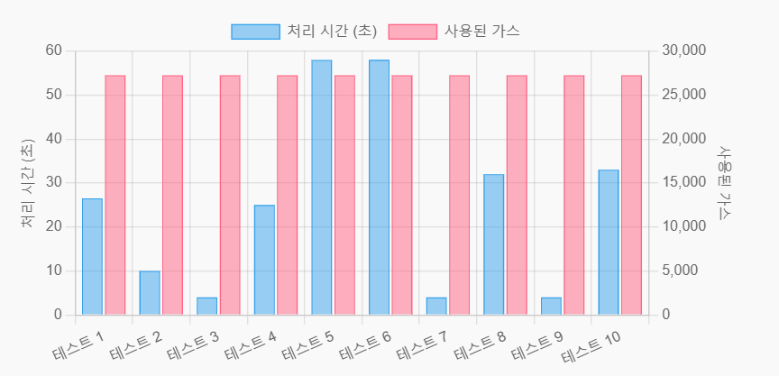
4. 기술 소개 - 탈중앙화 플랫폼
×××××××××
기존 트랜잭션 시간
최대 58.02초
×××××××××
Notes:
다만 트랜잭션은 앞서 말했듯 자료의 검증이 필요하기 때문에 시간이 오래걸리는데요. 저희는 기존에 최대 58초 였던 트랜잭션 시간을

Slide 27
4. 기술 소개 - 탈중앙화 플랫폼
×××××××××
개선 후 트랜잭션 시간
최대 14.81초
기존 시간 대비 약 ¼ 속도 개선
트랜잭션 데이터 JSON 형식으로 한번에 처리
컨트랙트 내부 변수 매핑으로 조회 속도 증가
가스비(트랜잭션 처리 청구비용) 한도 증가로 거절 확률 감소
×××××××××
Notes:
자료를 JSON으로 묶어 한번에 처리하고, 컨트랙트 내부의 자료구조를 포인터처럼 매핑하여, 최대 14초로 줄여, 최대값 기준 약 1/4 수준으로 낮추었습니다.

Slide 28
4. 기술 소개 - 설계부터 보호자를 위해서
×××××××××
보호자 중심
반려동물 진료기록 관리 가능
컨트랙트 설계부터
보호자에게 모든 반려동물 기능이 귀속,
병원은 보호자에 의해 허가된 의료정보 관련 기능만 접근 가능
×××××××××
Notes:
또한 이 모든 정보는 결국 보호자가 주체가 되어 할 수있도록, 컨트랙트 설계 시 소유자는 보호자 1인으로 두고, 병원은 보호자로부터 접근권한을 일부 부여받는 외부자로 설정하였습니다. 동물의 삭제, 분양, 기본 속성 등의 함수는 보호자만 접근할 수 있고, 병원은 조회와 진료기록 작성만 가능하도록 설계하였습니다.

Slide 29
5
×××××××××
결론
×××××××××

Slide 31
반려동물 건강관리 주체
수의사에서 보호자로
Notes:
결과적으로 저희 서비스의 궁극적 목표는 반려동물 정보의 주체를 수의사에서 보호자로 옮겨오는 것이었습니다.
저희 서비스가 더 나은 반려동물 생활에 보탬이 되었으면 좋겠습니다.

Slide 32






C206 개냥이
꾹꾹
최은창
권해림
김성훈
BE | FE | CI/CD
BE | FE
BC | FE
반려동물의 건강을 당신의 손에
송명석
윤상묵
정재현
FE
FE
BE
Notes:
지금까지 '"반려동물의 건강을 당신의 손에, 꾹꾹"의 6조였습니다. 감사합니다.

